Slide 1
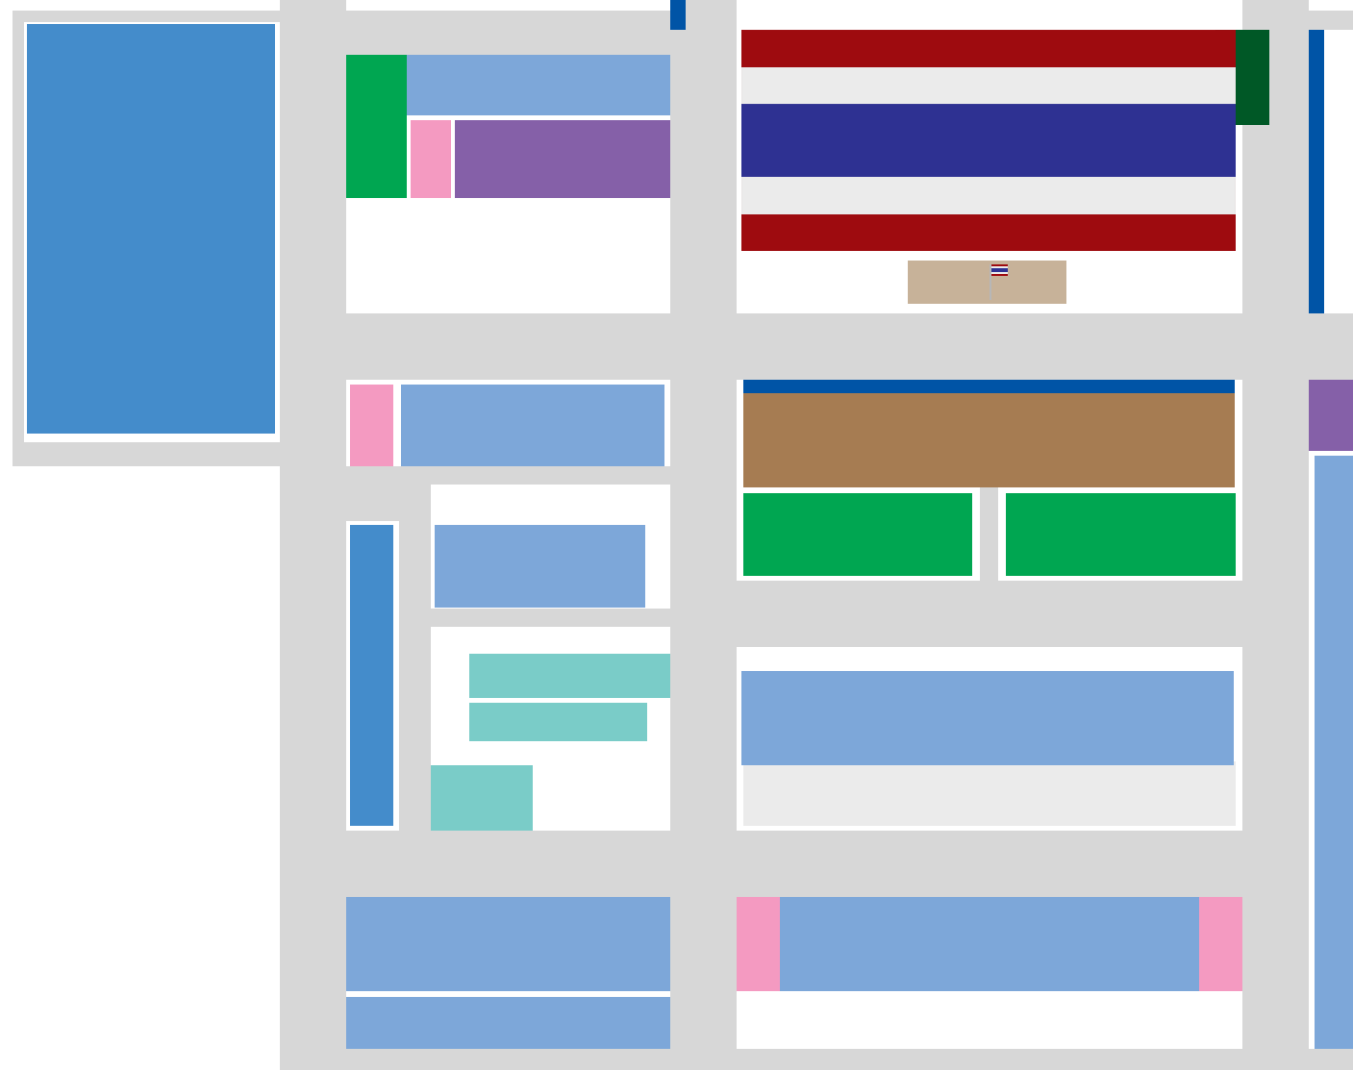




Interactive Map For THK School
THK Dome
อาคาร 2
แผ่นที่โรงเรียน
ธรรมศาสตร์คลองหลังวิทยาคม แบบโต้ตอบได้
อาคาร 3
อาคาร 4

Slide 2



เอกสารและงานวิจัยที่เกี่ยวข้อง
1.
คำพูดของอาจารย์ จันทรา แก่นจันทร์ ที่กล่าวไว้ว่า
“
เด็กใหม่ ม.1 โรงเรียนของเราชอบบ่นว่าหลงทางบ่อย หาห้องเรียนไม่ค่อยเจอเพราะโรงเรียนเรากว้างมาก
“
เราจีงคิดวิธีการแก้ปัญหานี้โดยการคิดการสร้างแผนที่โรงเรียนที่เข้าถึงได้ทุกคนและง่ายต่อการใช้งาน ใช้ได้ทั้งครู และนักเรียน

Slide 3

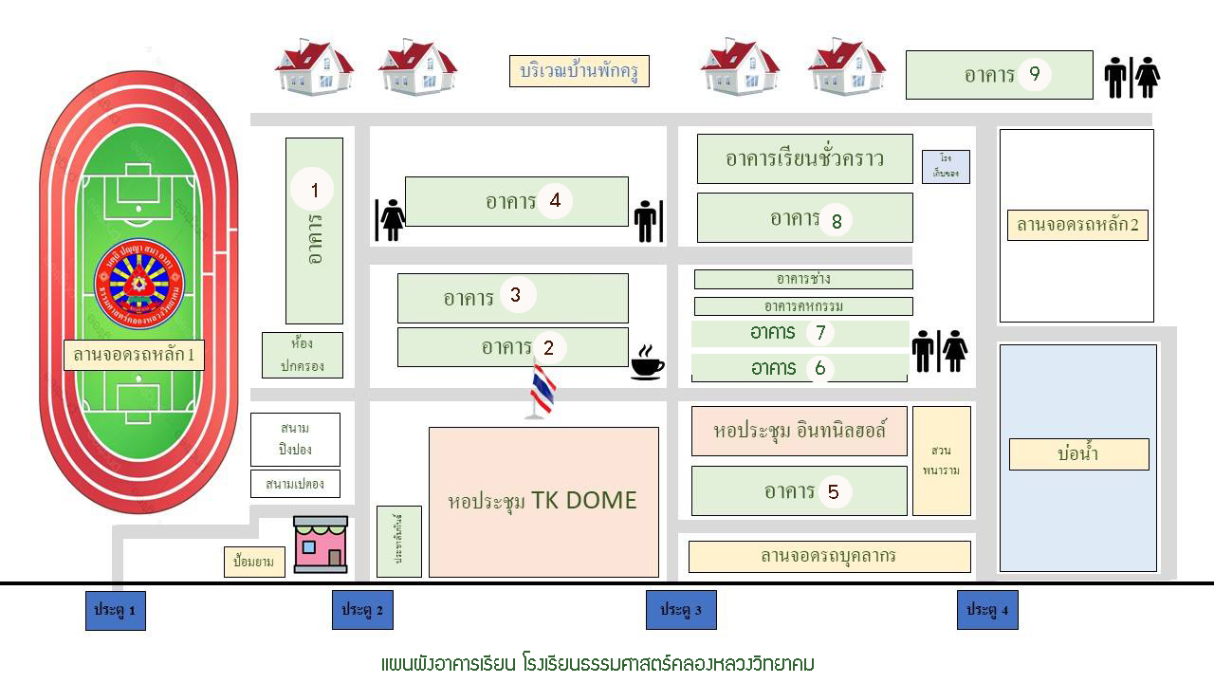
เอกสารและงานวิจัยที่เกี่ยวข้อง
2.
แผนที่โรงเรียนเก่าในเว็บไซต์โรงเรียน
แผนที่ที่มีอยู่ในเว็บโรงเรียนขณะนี้
มีปัญหาหลายประการ
เช่น ไม่มีความชัดเจน
ไม่มีรายละเอียดมากพอ
อีกทั่งยังเข้าถึงได้ยาก
ต้องเข้าเว็บหลายชั้น

Slide 4
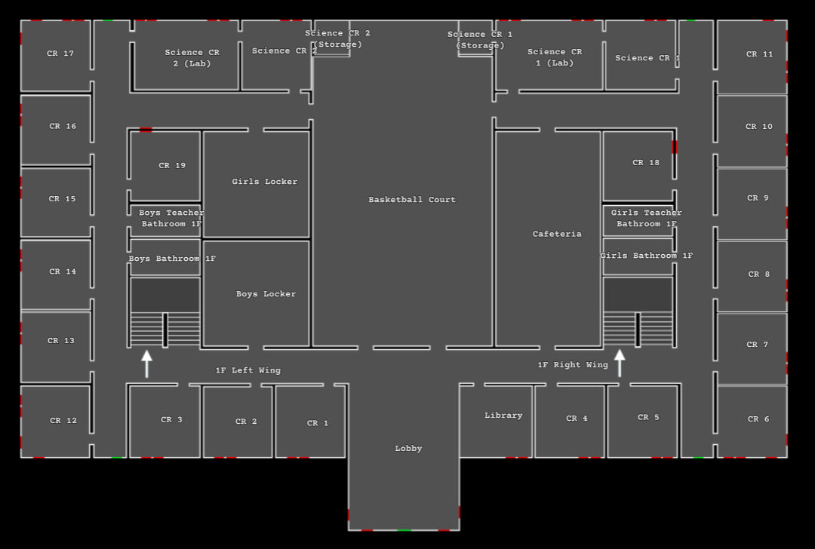
เอกสารและงานวิจัยที่เกี่ยวข้อง
3.
แผนที่จากเว็บไซต์แผนที่ในเกม MAP GENIE
แผนที่ในเว็บไซต์นี้
จะนำมาเป็นแบบของแผนที่
ที่เราจะทำ มีข้อมูลครบ
แยกห้องต่างๆ ดูได้ง่าย ขยับ ขยาย ย้ายตำแหน่งได้
แล้วจึงนำมาเรียงต่อๆกันเป็นแผนผังโรงเรียน ที่ดูได้ง่าย

